Slide 1















Slide 2






Slide 3



Slide 4
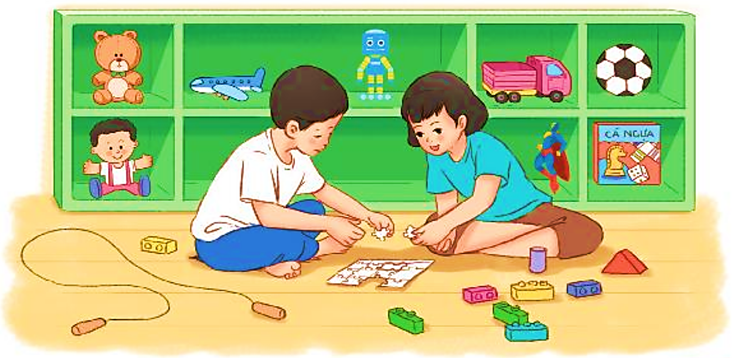
Bài 1: Tìm từ ngữ gọi tên các đồ chơi có trong bức tranh bên:

Slide 5
Gấu bông
Rô-bốt
Xe tải
Quả bóng
Máy bay
Cá ngựa
Búp bê nhồi bông
Siêu nhân
Xếp hình
Lê-gô
Dây nhảy

Slide 6




2. Sắp xếp từ ngữ thành câu và viết vào vở
a) rất, mềm mại, chú gấu bông.
b) sặc sỡ, có nhiều màu sắc, đồ chơi lê-gô.
c) xinh xắn, bạn búp bê, và dễ thương.
Thảo luận nhóm 4

Slide 7

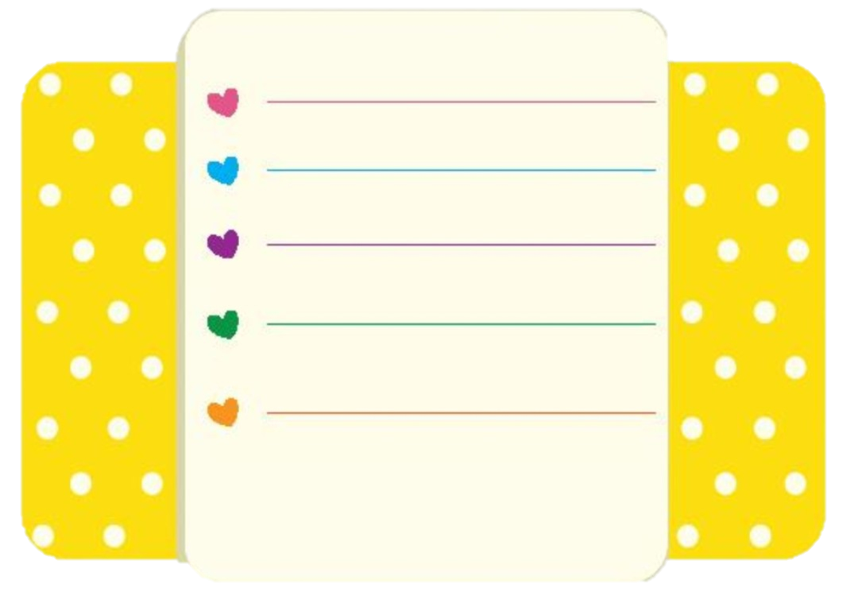

Slide 8
a) rất, mềm mại, chú gấu bông.
→ Chú gấu bông rất mềm mại.
b) sặc sỡ, có nhiều màu sắc, đồ chơi lê-gô.
→ Đồ chơi lê- gô có nhiều màu sắc sặc sỡ.
c) xinh xắn, bạn búp bê, và dễ thương.
→ Bạn búp bê xinh xắn và dễ thương.

Slide 9
3. Đặt một câu nêu đặc điểm của một đồ chơi
Đồ chơi đó có đặc điểm như thế nào?
Tên đồ chơi đó là gì?
Em nghĩ gì về đồ chơi đó?

Slide 10
Vận dụng

Slide 11


